Slide 1

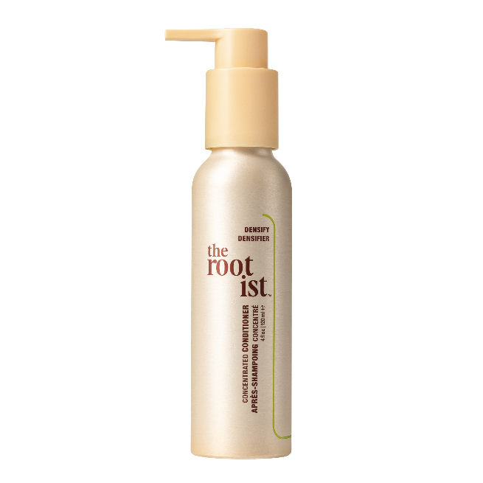
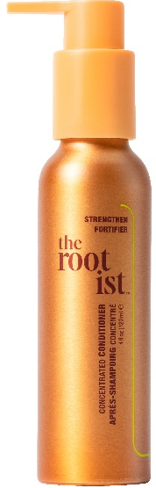
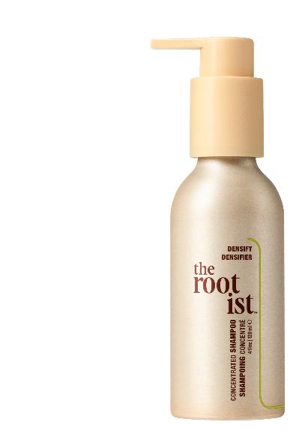
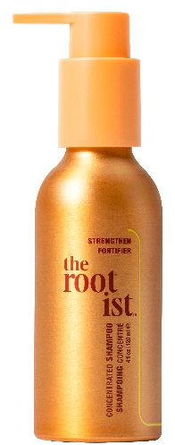
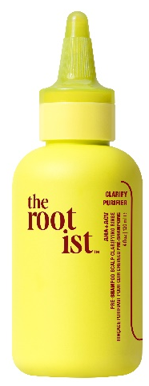
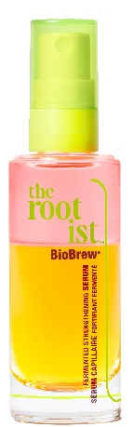
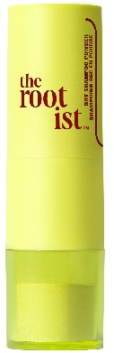
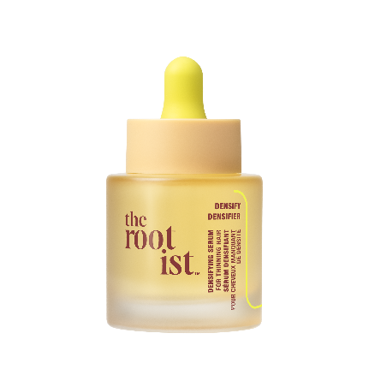
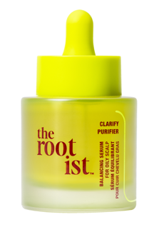
Naše hlavní nabídka –
Uspořádaná podle klíčových výhod
Brewed Strength Mini zkušební sada
POSÍLENÍ
Pro slabé, poškozené vlasy
VYČIŠTĚNÍ
Pro mastnou pokožku hlavy + nánosy
ZAHUŠTĚNÍ
Pro jemné vlasy
Zpevňující koncentrovaný šampon
Zpevňující koncentrovaný kondicionér
BioBrew™ Opravné sérum bez oplachování
AHA+ACV Předšamponová čisticí oplachová péče o pokožku hlavy
Čisticí vyrovnávací sérum
Suchý šampon v prášku
Zahušťující koncentrovaný šampon
Zahušťující koncentrovaný kondicionér
Zahušťující sérum

Slide 2
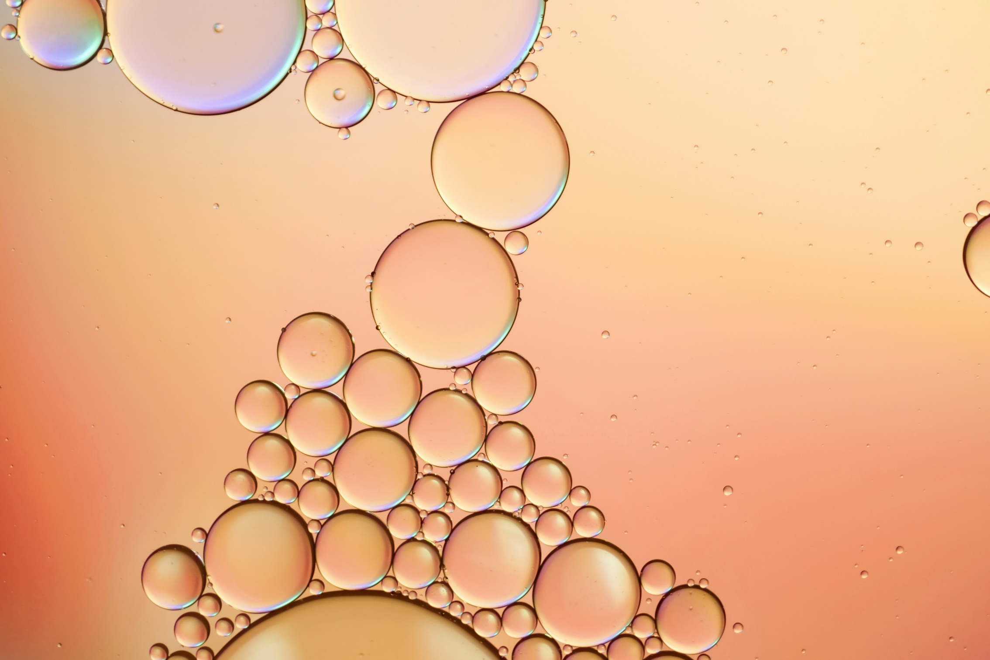
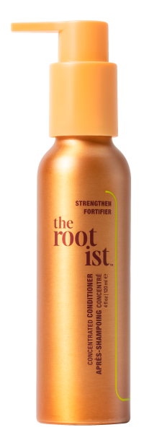
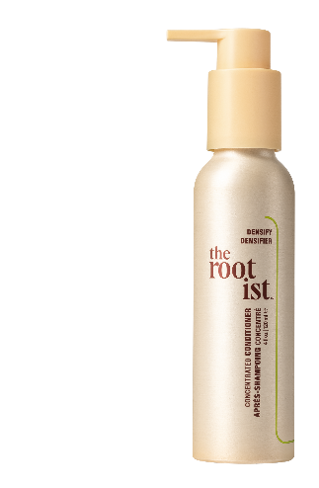
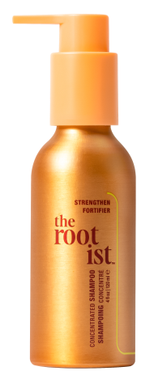
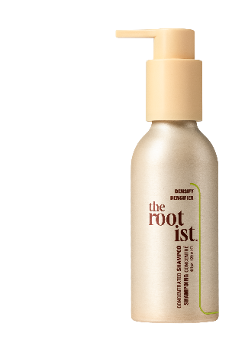
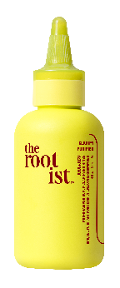
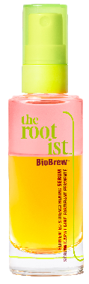
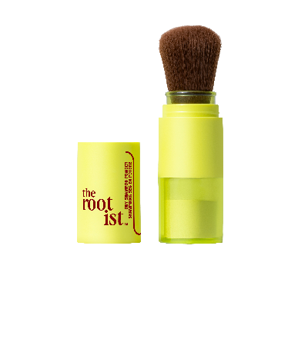
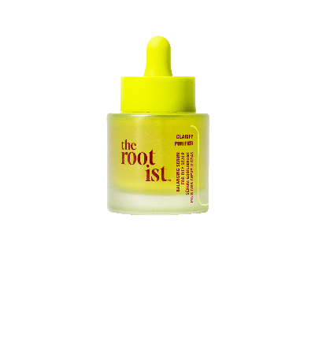
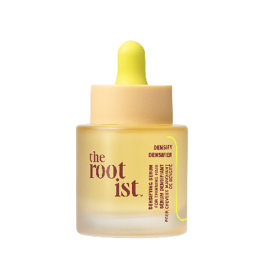
Složky prospěšné pro pokožku hlavy
Rootbiomic Ferment™ + Proven “Skincare” Technologie
Bio-peptidy
Viditelně zlepšují objem a sílu vlasů
Yuzu ceramid (šampon)
Intenzivní hydratace + ochrana
Prebiotika
Inulin
Hemisqualan
Vitaminy C+E
Olej z moringy
9 % AHA směs (glykolová + mléčná kyselina)
Exfoliuje a čistí, aniž by odstraňovala vlhkost
3 % jablečný ocet + květ ibišku
Šetrně a rychle odstraňuje nánosy z pokožky hlavy
1 % kyselina salicylová
Exfoliuje a čistí pokožku hlavy
Chlorella + extrakt z listů manuky
Vyrovnává maz a zklidňuje
Upsalite® (uhličitan hořečnatý)
Pohlcuje přebytečný maz a pot
Allantoin
Zklidňuje suchost + vyrovnává hydrataci pokožky hlavy
Amarantové peptidy
Viditelně dodávají vlasům objem
Inulin (šampon)
Jemně čistí a hydratuje
Zahušťující peptidy
Viditelně zvyšují hustotu, sílu a objem vlasů
Exozomy z kurkumového extraktu
Pomáhají s objemem + nastartují plný potenciál vlasů

Slide 3
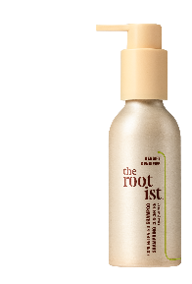
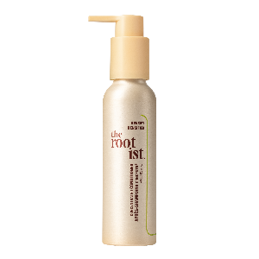





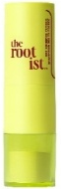
Přehled
spoluprací
Klíčové výhody | Každé mytí | Každé mytí | Denně | Každé mytí | Každé mytí | 2-3X/ Týden | 1-2X/ Týden | 2-3X/ Týden | Podle potřeby
Dodává vlasům objem | ✓ | ✓
Viditelně zahušťuje a dodává plnější vzhled vlasů |  |  | ✓
Posiluje & opravuje poškození |  |  |  | ✓ | ✓ | ✓
Zlepšuje hebkost & lesk | ✓ | ✓ |  | ✓ | ✓ | ✓
Kontrola krepatění až na 72 hodin |  |  |  |  |  | ✓
Ochrana před teplem až do 232 ºC (450 ºF) |  |  |  |  |  | ✓
Vhodné pro mastnou pokožku hlavy |  |  |  |  |  |  | ✓ | ✓ | ✓
Odstraňuje nečistoty, přebytečný maz & zbytky produktů |  |  |  |  |  |  | ✓
Prodlužuje dobu mezi mytím vlasů |  |  |  |  |  |  |  | ✓ | ✓
Pohlcuje maz & pot |  |  |  |  |  |  |  |  | ✓

